Slide 1


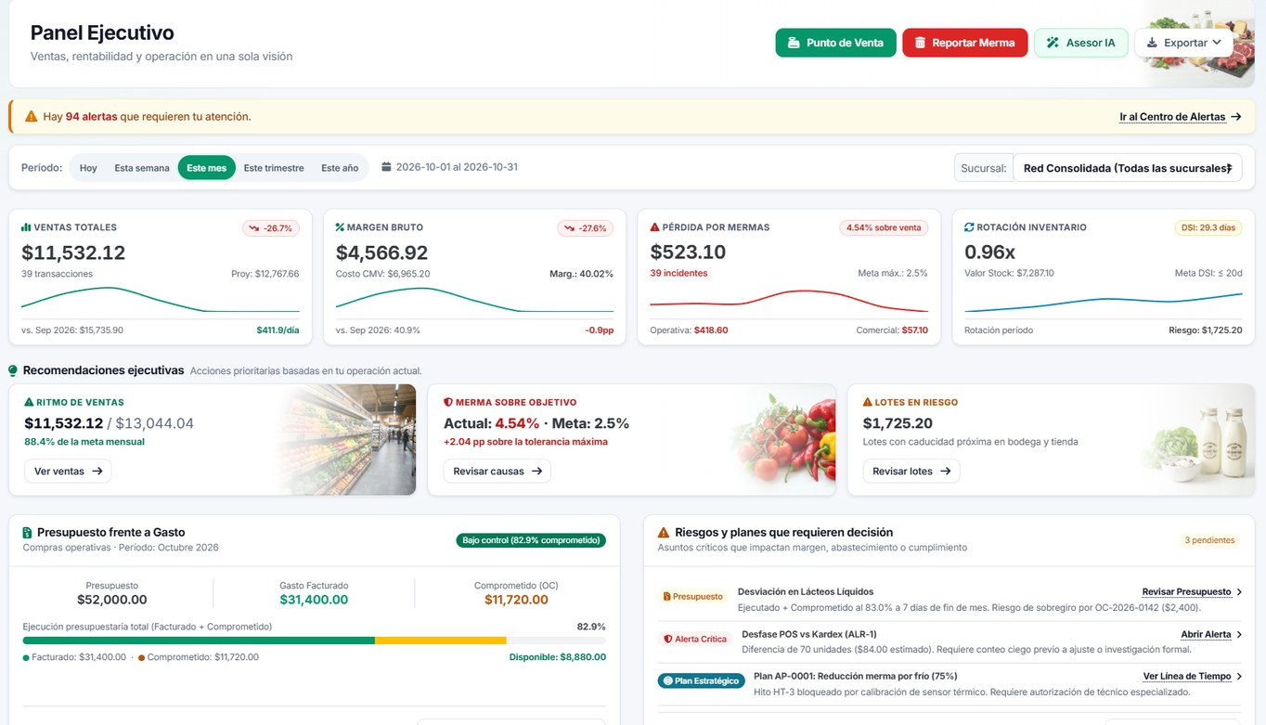
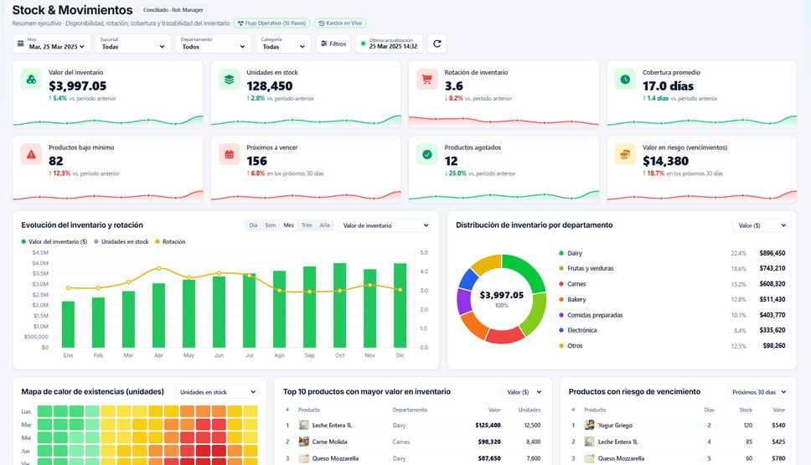
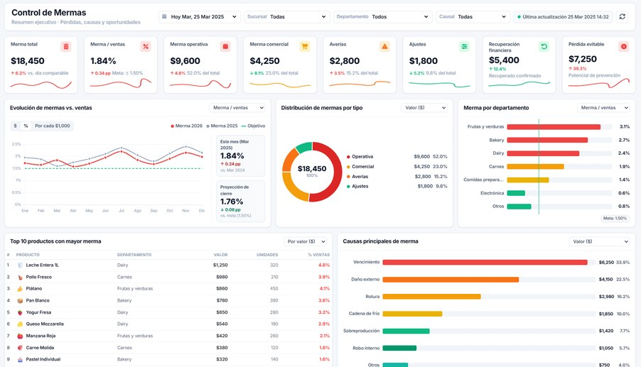
Panel Ejecutivo
DAILY
DAILY — Inteligencia y Control Operativo para Retail
Una plataforma para conectar inventario, pérdidas, ventas, productividad y operaciones.
Capturas reales · datos de demostración
Inventario
Control de Mermas
Notes:
QUÉ DECIR: "DAILY conecta en una sola plataforma lo que hoy vive en planillas separadas: inventario, mermas, ventas, personal y alertas." QUÉ MOSTRAR: las tres pantallas de la portada son capturas reales con datos de demostración. BENEFICIO: una sola fuente de verdad para la operación. PREGUNTA HABITUAL: "¿Es un ERP?" → No reemplaza su ERP o POS; se conecta a ellos (CSV, API, webhook) y agrega control operativo.

Slide 2
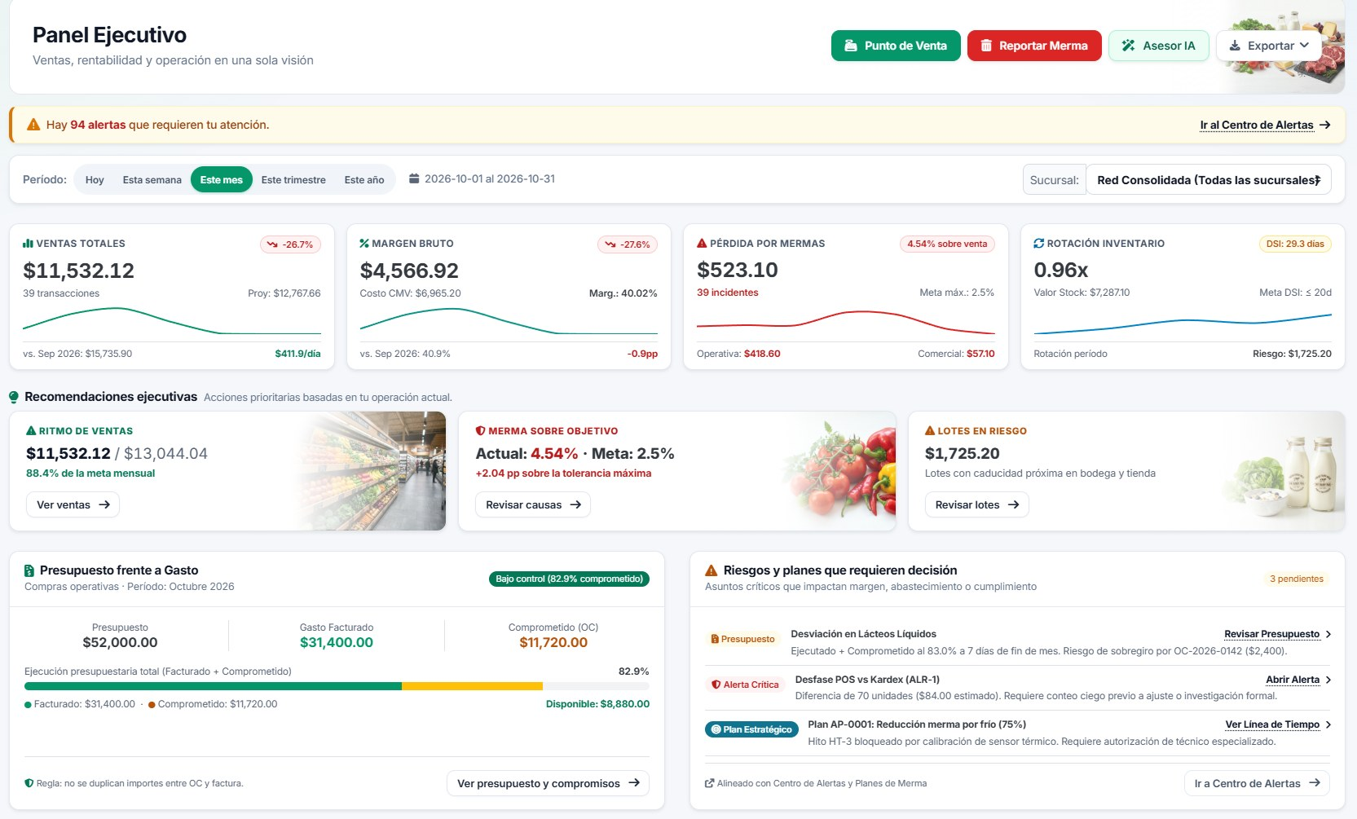
Las desviaciones del mes, en una sola pantalla
PANEL EJECUTIVO
1
KPIs con alerta visual
Venta, margen, merma y rotación contra el período anterior y la meta.
1
2
Recomendaciones
Ritmo de ventas, merma sobre objetivo y lotes en riesgo, con acceso directo.
2
3
Riesgos por decidir
Presupuesto, desfase POS vs. kardex y planes de acción pendientes.
3
Merma 4,54 % vs. meta 2,5 %
El gerente la ve el mismo día.
Pantalla real · datos de demostración
Notes:
QUÉ DECIR: "Un gerente abre esta pantalla y en 30 segundos sabe si la venta, el margen, la merma y la rotación van bien." QUÉ MOSTRAR: (1) KPIs con variación vs. mes anterior; (2) recomendaciones con el botón que lleva al detalle; (3) riesgos que requieren decisión. BENEFICIO: decidir con datos del día, no del cierre. PREGUNTA HABITUAL: "¿De dónde salen los números?" → De las ventas, compras y movimientos registrados; cada indicador muestra su fórmula o meta.

Slide 3
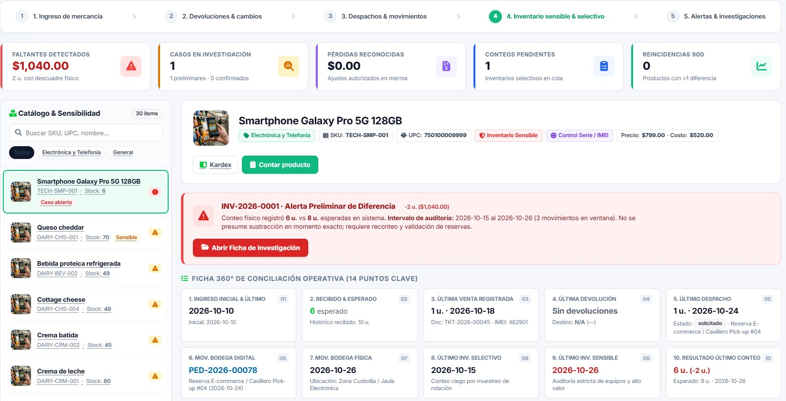
Identificar un producto sensible con diferencia
DEMOSTRACIÓN · PASO 1 DE 4
1
Lo que muestra la ficha del producto
2
10
unidades recibidas
− 2
vendida y despachada
3
8
esperadas en sistema
6
contadas en físico
Diferencia: −2 u.
$1.040 a costo · alerta INV-2026-0001
Pantalla real · datos de demostración
Caso de la base de demostración.
Notes:
QUÉ DECIR: "El celular de alto valor tiene 10 unidades recibidas; tras una venta y un despacho, el sistema espera 8. El conteo ciego registró 6: faltan 2 unidades, $1.040." QUÉ MOSTRAR: (1) etapa Inventario sensible; (2) tarjeta Faltantes detectados; (3) alerta preliminar con botón de investigación. BENEFICIO: la diferencia aparece al contar, no al cierre. ACLARAR: DAILY no presume robo; la diferencia queda como alerta preliminar hasta el reconteo.

Slide 4
Cada medio punto de merma cuenta
IMPACTO ECONÓMICO
Pérdida mensual estimada por merma
Ventas mensuales
$1.000.000
Merma 2 %
$20.000 / mes
Merma 1,5 %
$15.000 / mes
Diferencia
$5.000 / mes
equivale a $60.000 al año
Ejemplo ilustrativo. No representa resultados reales ni garantiza ahorros.
Notes:
QUÉ DECIR: "Tomemos una tienda que vende $1.000.000 al mes con 2 % de merma: pierde $20.000. Si la baja a 1,5 %, pierde $15.000. Son $5.000 al mes, $60.000 al año." QUÉ MOSTRAR: el gráfico es editable en PowerPoint (clic derecho → Editar datos) para usar las cifras del cliente. BENEFICIO: dimensionar el valor con sus números. ACLARAR SIEMPRE: es un ejemplo ilustrativo, no un resultado ni una garantía.

Slide 5






Un piloto de 30 días para medir con sus datos
PRUEBA PILOTO
Semana 1
Semana 2
Semana 3
Semana 4
Línea base y configuración
Capacitación y primeros conteos
Operación con alertas y tareas
Medición y cierre
Indicadores que podrían evaluarse
Exactitud de inventario
Diferencias detectadas
Tiempo de investigación
Cumplimiento de tareas
Vencimientos identificados
Uso de la plataforma
Piloto comercial sujeto a acuerdo: alcance, tiendas y condiciones se definen en el diagnóstico.
Notes:
QUÉ DECIR: "Proponemos 30 días en una o dos tiendas, con línea base al inicio y medición al final en seis indicadores." QUÉ MOSTRAR: las cuatro semanas y los seis indicadores. BENEFICIO: decisión con evidencia propia. ACLARAR: condiciones, alcance y costo del piloto se acuerdan por escrito; no hay testimonios de clientes que citar todavía.

